Slide 1
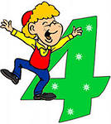
Число и цифра 4

Slide 2
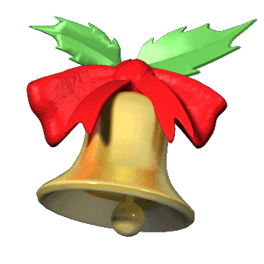
Вот звенит для нас звонок – начинается урок. Ровно встали, подтянулись и друг другу улыбнулись.

Slide 3
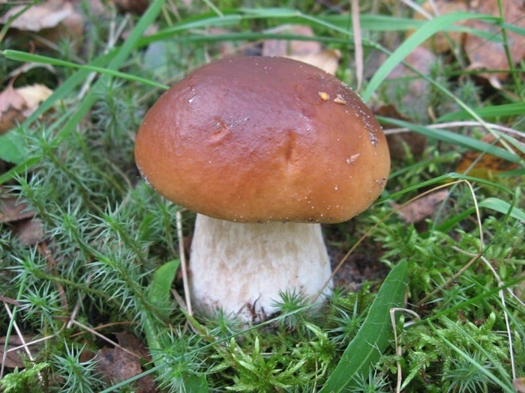

Slide 4
1 2 3..

Slide 5
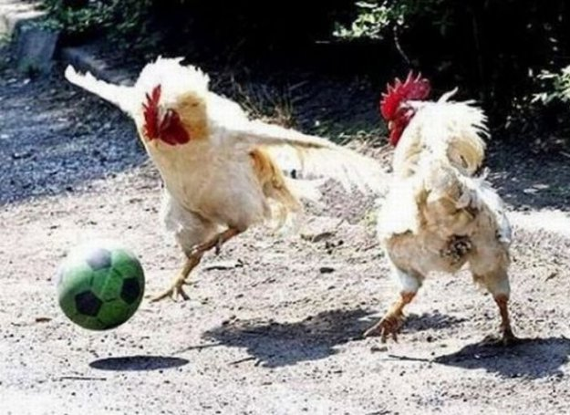
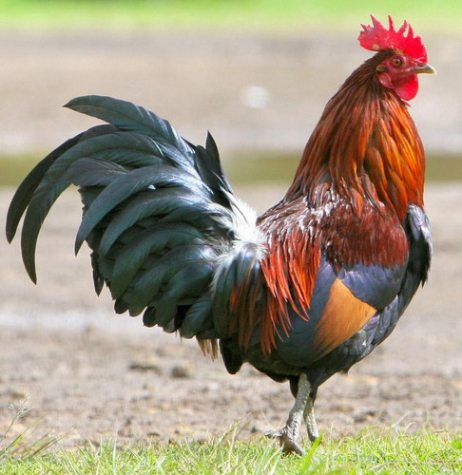
На плетень взлетел петух, повстречал еще там двух, сколько стало петухов? У кого ответ готов?

Slide 6
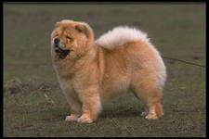
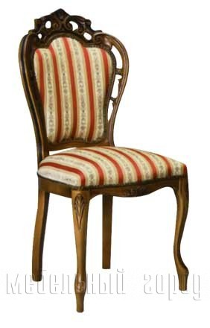
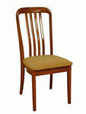
Что общего между этими множествами?

Slide 7
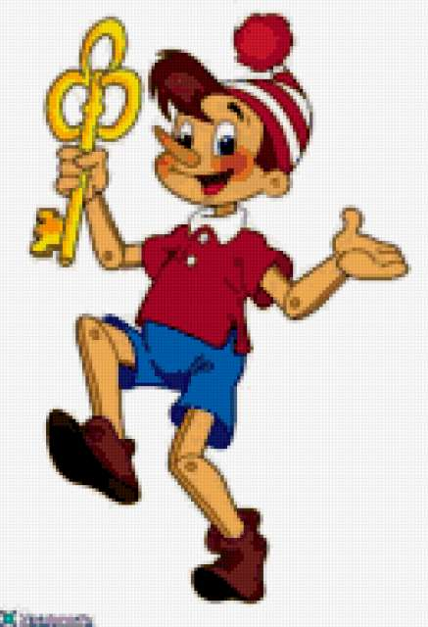
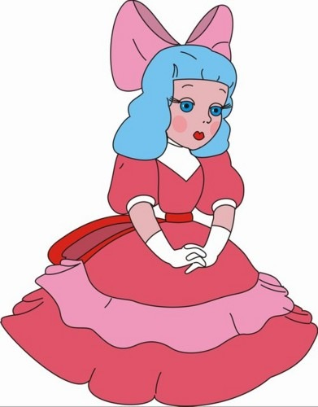
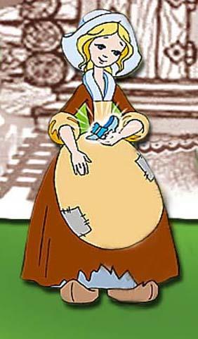

Slide 8
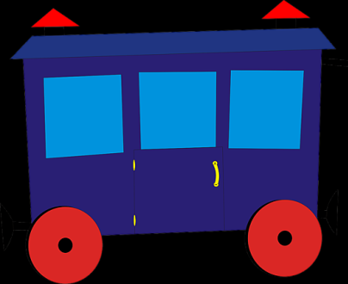

Slide 10
ПРОВЕРЬ!

Slide 12
Физминутка ☺
— А сейчас давайте представим себя озорными собачками и потанцуем на полянке.

Slide 13
Итог урока.
Я знаю Я запомнил Я смог

Slide 14
Всем спасибо за урок!!!
МОЛОДЦЫ!

Slide 15
Шаблон презентации ya-umni4ka.ru Картинка цифры 4 http://muzikalkairk.ucoz.ru/load/stikhi/matematika/65 http://www.articolepetrecere.ro/lumanari-tort-winnie/98-lumanare-cifra-tort-winnie-nr-4-.html http://lori.ru/~loskutnikov/series/alfavit звоночек http://detirisuyut.ru/kartinki… гриб http://trendi2012.butikavenu.ru/shlyapochnye-griby-foto.html петух http://horobliznec.ru/?c=r&q=%D0%93%D0%BE%D0%B4+%D0%BF%D0%B5%D1%82%D1%83%D1%85%D0%B0 собаки http://scaramouch.ru/content/view/5268/1/ стульчики http://narod.yandex.ru/shop.xhtml?site=fay-f&p=327637&g=2&n=11 паравозик http://svetikya.com/post223007359/ Буратино http://freerus-magazin.ru/vishivka-buratino.html Мальвина http://www.fabrikaglamura.ru/forum/t15322,6-.htm Незнайка http://afisha.perm.kp.ru/event/28729/ Золушка http://www.xrest.ru/preview/794637/ анимированные цифры http://nsportal.ru/nachalnaya-shkola/matematika/tsifryanimirovannyi-plakat
Использованные ресурсы:

